Slide 1
CPGE « Technologie et Biologie »
Introduction
Quelques notions
de chimie
BIARDEAU Sébastien
TB1 - Lycée Le Chesnoy

Slide 2
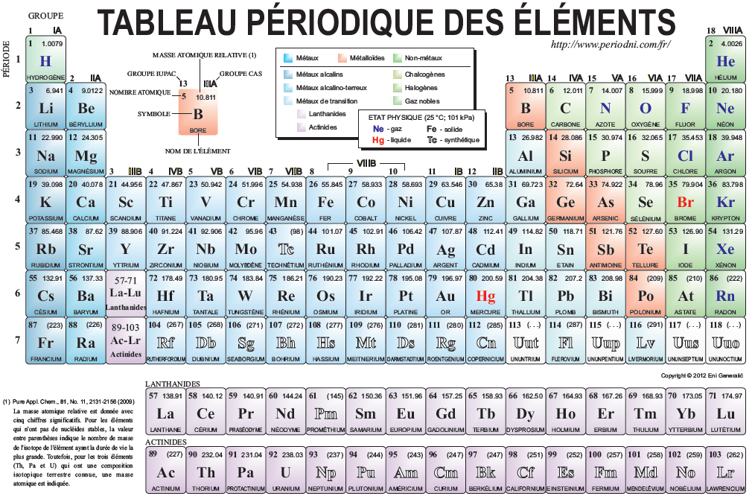
CPGE « Technologie et Biologie »
Introduction
1. Tableau périodique des éléments et structure électronique
1.1 Tableau périodique des éléments
BIARDEAU Sébastien
TB1 - Lycée Le Chesnoy

Slide 3
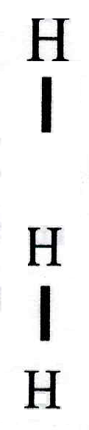
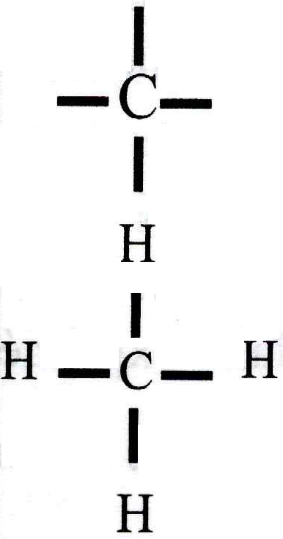
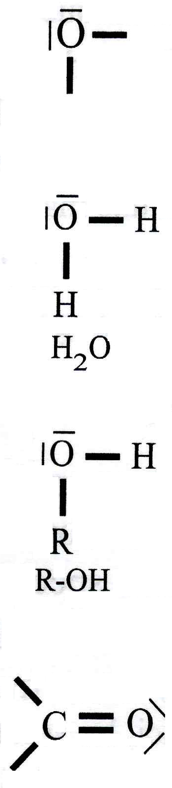
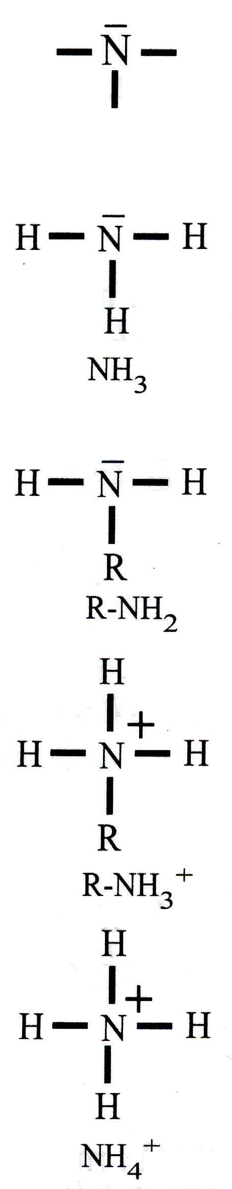
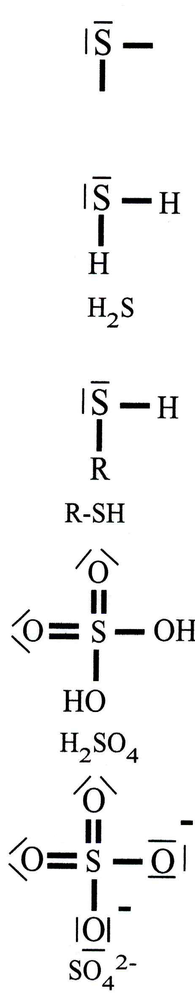
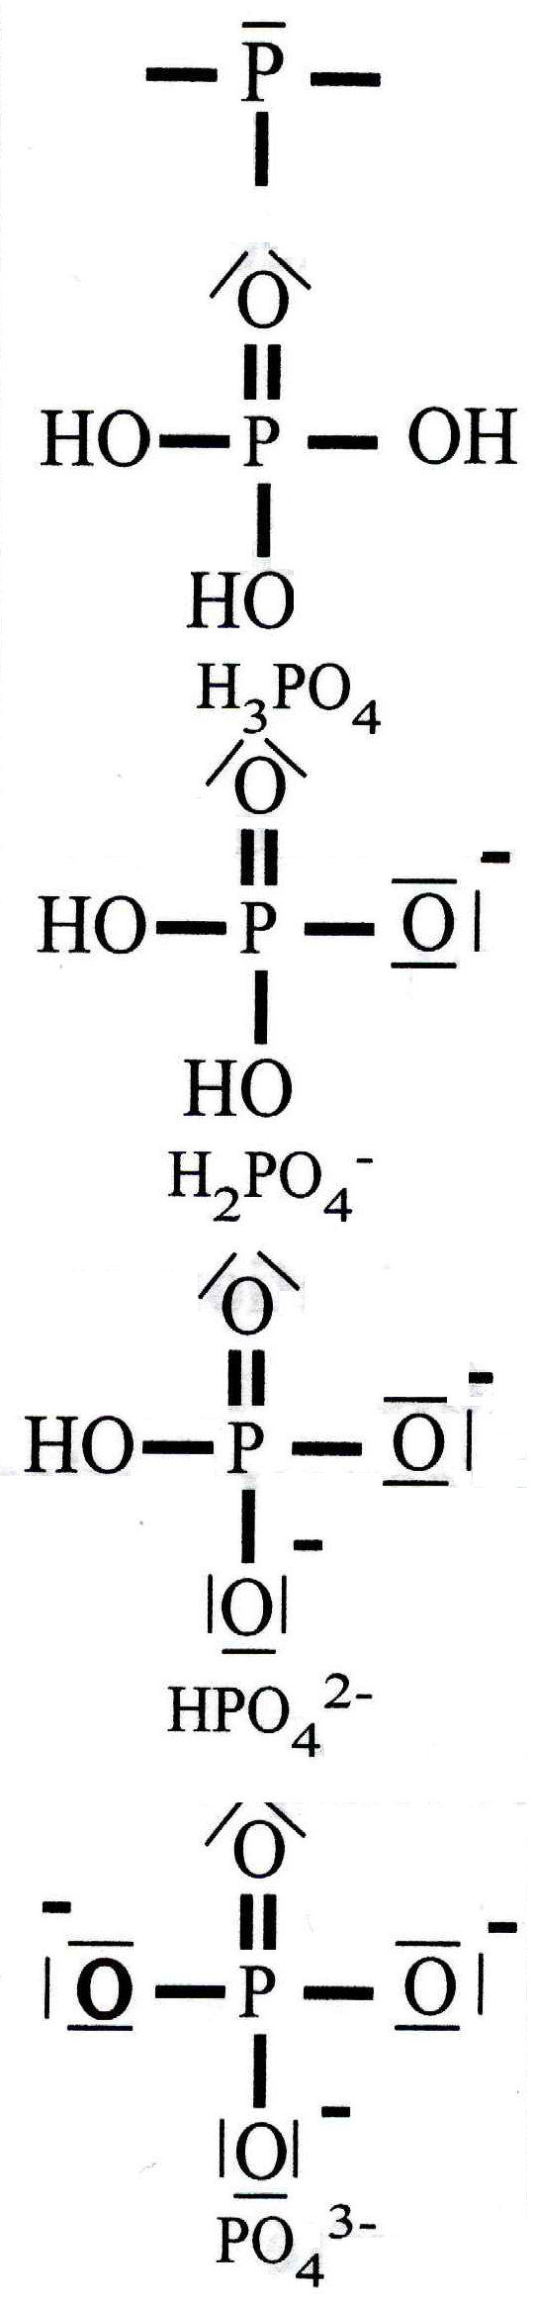
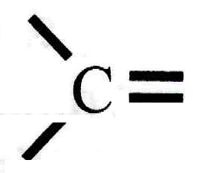

CPGE « Technologie et Biologie »
Introduction
1.2. Structure électronique des principaux éléments
Éléments chimiques | Hydrogène | Carbone | Oxygène | Azote | Soufre | Phosphore
Lettres | H | C | O | N | S | P
Représentations de Léwis | H • | • • C • • | • O • | • N • • | • S • | • P • •
Liaisons covalentes | 1 | 4 | 2 | 3 ou 4 | 2 ou 4 | 3 ou 5
BIARDEAU Sébastien
TB1 - Lycée Le Chesnoy

Slide 4
CPGE « Technologie et Biologie »
Introduction
2. Principaux composés et principales fonctions chimiques
2. Principaux composés et principales fonctions chimiques
2.1. Composés aliphatiques
Alcanes | Alcènes | Alcynes
│ ― C ― │ CnH2n+2 n =1 CH4 méthane n =2 CH3―CH3 éthane n =3 CH3―CH2―CH3 propane n =4 CH3―(CH2)2―CH3 butane n =5 CH3―(CH2)3―CH3 pentane n =6 CH3―(CH2)4―CH3 hexane n =7 CH3―(CH2)5―CH3 heptane n =8 CH3―(CH2)6―CH3 octane n =9 CH3―(CH2)7―CH3 nonane n =10 CH3―(CH2)8―CH3 décane | C=C CnH2n H2C=CH2 éthylène | ―C≡C― CnH2n-2 HC≡CH acétylène
Alcanes | Alcènes | Alcynes
│ ― C ― │ CnH2n+2 n =1 CH4 méthane n =2 CH3―CH3 éthane n =3 CH3―CH2―CH3 propane n =4 CH3―(CH2)2―CH3 butane n =5 CH3―(CH2)3―CH3 pentane n =6 CH3―(CH2)4―CH3 hexane n =7 CH3―(CH2)5―CH3 heptane n =8 CH3―(CH2)6―CH3 octane n =9 CH3―(CH2)7―CH3 nonane n =10 CH3―(CH2)8―CH3 décane | C=C CnH2n H2C=CH2 éthylène | ―C≡C― CnH2n-2 HC≡CH acétylène
BIARDEAU Sébastien
TB1 - Lycée Le Chesnoy

Slide 5
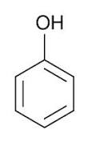
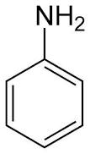
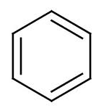
CPGE « Technologie et Biologie »
Introduction
2. Principaux composés et principales fonctions chimiques
2. Principaux composés et principales fonctions chimiques
2.2. Composés aromatiques
2.2.1. Composés aromatiques non hétérocycliques
benzène
phénol
aniline
BIARDEAU Sébastien
TB1 - Lycée Le Chesnoy

Slide 6
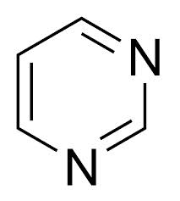
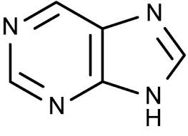

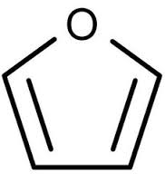
CPGE « Technologie et Biologie »
Introduction
2. Principaux composés et principales fonctions chimiques
2. Principaux composés et principales fonctions chimiques
2.2. Composés aromatiques
2.2.2. Composés aromatiques hétérocycliques
pyrimidine
purine
pyrane
furane
BIARDEAU Sébastien
TB1 - Lycée Le Chesnoy

Slide 7





CPGE « Technologie et Biologie »
Introduction
2. Principaux composés et principales fonctions chimiques
2.2. Fonctions chimiques
2.2.1. Groupements chimiques oxygénées
2.2.1. Groupements chimiques oxygénées
groupement hydroxylé | groupements carbonylés
fonction alcool | fonction cétone | fonction aldéhyde | fonction acide carboxylique | fonction ester
groupement hydroxylé | groupements carbonylés
fonction alcool | fonction cétone | fonction aldéhyde | fonction acide carboxylique | fonction ester
BIARDEAU Sébastien
TB1 - Lycée Le Chesnoy

Slide 8

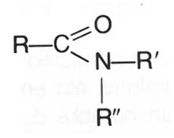
CPGE « Technologie et Biologie »
Introduction
2. Principaux composés et principales fonctions chimiques
2.2. Fonctions chimiques
2.2.1. Groupements chimiques oxygénées
2.2.2. Groupements chimiques azotées
fonction amine
fonction amide
BIARDEAU Sébastien
TB1 - Lycée Le Chesnoy

Slide 9
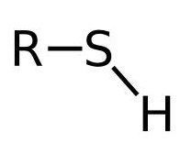
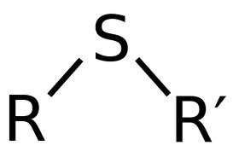
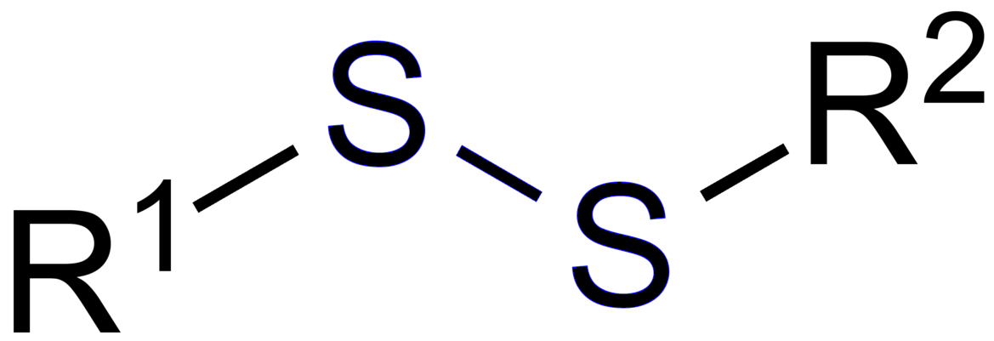
CPGE « Technologie et Biologie »
Introduction
2. Principaux composés et principales fonctions chimiques
2.2. Fonctions chimiques
2.2.1. Groupements chimiques oxygénées
2.2.2. Groupements chimiques azotées
2.2.3. Groupements chimiques soufrés
Groupement sulfhydryle
fonction thiol
fonction thioéther/sulfure
pont disulfure
BIARDEAU Sébastien
TB1 - Lycée Le Chesnoy

Slide 10
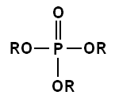
CPGE « Technologie et Biologie »
Introduction
2. Principaux composés et principales fonctions chimiques
2.2. Fonctions chimiques
2.2.1. Groupements chimiques oxygénées
2.2.2. Groupements chimiques azotées
2.2.3. Groupements chimiques soufrés
2.2.4. Groupements chimiques phosphorés
ester phosphorique
BIARDEAU Sébastien
TB1 - Lycée Le Chesnoy

Slide 11
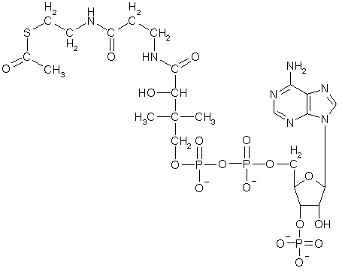
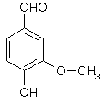





CPGE « Technologie et Biologie »
Introduction
Q1. Nommer les fonctions chimiques et les groupements fonctionnels dans les molécules suivantes.Repérer les acides α-aminés.
Q1. Nommer les fonctions chimiques et les groupements fonctionnels dans les molécules suivantes.Repérer les acides α-aminés.
BIARDEAU Sébastien
TB1 - Lycée Le Chesnoy

Slide 12

CPGE « Technologie et Biologie »
Introduction
3. Liaisons covalentes et interactions faibles
3.1. Liaisons covalentes
Définition :
liaisons covalentes = mise en commun d’une ou de plusieurs paires d’électrons de valence entre deux atomes
- Si la différence d’électronégativité χ entre deux atomes Δχ ⩽ 0,4 :
⇒ répartition homogène des électrons autours des noyaux
⇒ liaison non polaire (fig a)
- Si 0,4 < Δχ < 1,7 entre deux atomes :
⇒ électrons attirés vers l’atome le plus électronégatif
⇒ excédent de charge partielle négative δ⁻ sur l’atome le plus électronégatif
+ déficit de charge partielle négative δ⁺ sur l’atome le moins électronégatif
⇒ liaison polaire (fig b)
BIARDEAU Sébastien
TB1 - Lycée Le Chesnoy

Slide 13
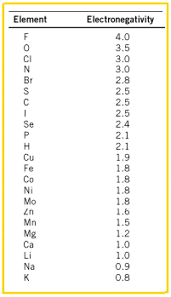
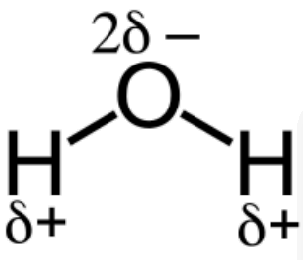
CPGE « Technologie et Biologie »
Introduction
Q2. Relever la valeur de l’électronégativité des principaux atomes entrant dans la composition des molécules biologiques (C, H, O, N, P, S) et classer ces atomes par électronégativité croissante.
χH et χP < χC et χS < χO
Q3. Représenter la molécule d’eau en indiquant les charges partielles δ⁺ et δ⁻ .
Q4. Déterminer si chacune des molécules suivantes est polaire ou non et en déduire son comportement par rapport à la molécule d’eau : NH3, O2, C6H6, CH2OH-CHOH-CH2OH, CH3-(CH2)16-COOH
NH3 → polaire (exception) ⇒ hydrosoluble
C6H6 → apolaire ⇒ non hydrosoluble
CH2OH-CHOH-CH2OH → polaire ⇒ hydrosoluble
CH3-(CH2)16- → apolaire ⇒ non hydrosoluble
+ -COOH → polaire ⇒ hydrosoluble
⇒ molécule amphiphile
BIARDEAU Sébastien
TB1 - Lycée Le Chesnoy

Slide 14
CPGE « Technologie et Biologie »
Introduction
3. Liaisons covalentes et interactions faibles
3.1. Liaisons covalentes
3.2. Interactions de faible énergie
3.2. Interactions de faible énergie
Nature | Définition | Énergie de dissociation
Liaison ionique | Interaction entre deux groupes ionisés de charge opposée | 40-80 kJ·mol⁻¹
Liaison hydrogène | Liaison se formant entre un atome portant un doublet électronique libre (ex : O ou N) et un atome d'hydrogène relié de façon covalente à un atome plus électronégatif | 20-40 kJ·mol⁻¹
Interactions de Van Der Waals | Association entre molécules électriquement neutres résultant d’interactions électrostatiques entre dipôles permanents et/ou induits | 1-10 kJ·mol⁻¹
Interactions hydrophobes | Influence faisant que les molécules apolaires s’organisent de manière à minimiser leurs contacts avec l’eau | 4-8 kJ·mol⁻¹
Nature | Définition | Énergie de dissociation
Liaison ionique | Interaction entre deux groupes ionisés de charge opposée | 40-80 kJ·mol⁻¹
Liaison hydrogène | Liaison se formant entre un atome portant un doublet électronique libre (ex : O ou N) et un atome d'hydrogène relié de façon covalente à un atome plus électronégatif | 20-40 kJ·mol⁻¹
Interactions de Van Der Waals | Association entre molécules électriquement neutres résultant d’interactions électrostatiques entre dipôles permanents et/ou induits | 1-10 kJ·mol⁻¹
Interactions hydrophobes | Influence faisant que les molécules apolaires s’organisent de manière à minimiser leurs contacts avec l’eau | 4-8 kJ·mol⁻¹
BIARDEAU Sébastien
TB1 - Lycée Le Chesnoy

Slide 15
CPGE « Technologie et Biologie »
Introduction
4. Notions d’isomérie
Définition :
isomères = molécules ayant la même formule brute mais avec une répartition spatiale des atomes différentes. Les isomères ne sont pas superposables.
2 types d’isomérie :
isomérie de constitution
stéréoisomérie
4.1. Isomérie de constitution
Définition :
les isomères de constitution ont la même formule brute mais des formules semi-développées planes différentes.
Exemples :
propan-1-ol : CH3—CH2—CH2OH
propan-2-ol : CH3—CH2OH—CH3
BIARDEAU Sébastien
TB1 - Lycée Le Chesnoy

Slide 16
CPGE « Technologie et Biologie »
Introduction
4. Notions d’isomérie
4.2. Stéréoisomérie
Définition :
deux stéréoisomères ont la même formule semi-développée plane mais la disposition spatiale des atomes est différente
On distingue :
stéréoisomérie de conformation
stéréoisomérie de configuration
(sans rupture de liaison)
(avec rupture de liaison)
configurations Z/E
énantiomérie
BIARDEAU Sébastien
TB1 - Lycée Le Chesnoy

Slide 17
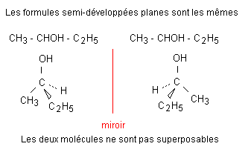
CPGE « Technologie et Biologie »
Introduction
4. Notions d’isomérie
4.2. Stéréoisomérie
4.2.1. Stéréoisomérie de configuration
4.2.1.1. Énantiomérie, ou stéréoisomérie optique
Définition :
une molécule chirale est une molécule ayant au moins un atome asymétrique, noté C*, c’est-à dire avec ses quatre substituants différents
Définition :
- deux molécules chirales
deux énantiomères :
- images l’une de l’autre dans un miroir
- non superposables
Exemple :
BIARDEAU Sébastien
TB1 - Lycée Le Chesnoy

Slide 18
CPGE « Technologie et Biologie »
Introduction
4. Notions d’isomérie
4.2. Stéréoisomérie
4.2.1. Stéréoisomérie de configuration
4.2.1.1. Énantiomérie, ou stéréoisomérie optique
Pour passer d’une configuration à une autre → rompre des liaisons, ce qui demanderait beaucoup d’énergie. à température ordinaire, l’agitation thermique ne suffit pas.
⇒ possibilité de séparer physiquement deux énantiomères.
Exemples :
BIARDEAU Sébastien
TB1 - Lycée Le Chesnoy

Slide 19
CPGE « Technologie et Biologie »
Introduction
4. Notions d’isomérie
4. Notions d’isomérie
4.2. Stéréoisomérie
4.2.1. Stéréoisomérie de configuration
4.2.1.1. Énantiomérie, ou stéréoisomérie optique
Q5. Donner la condition pour observer une énantiomérie
Pour qu’il y ait énantiomérie, il faut une molécule chirale, donc ayant un atome de carbone asymétrique (quatre substituants différents)
Q6. Le glycéraldéhyde a pour formule HCO―CHOH―CH2OH. Déterminer si cette molécule présente des énantiomères. Justifier.
Le deuxième atome de carbone porte quatre substituants différents, il est donc asymétrique. Le glycéraldéhyde est chirale et présente deux énantiomères.
Règles de Fischer :
- la chaîne carbonée la plus longue est représentée verticalement
- l’atome de carbone le plus oxygéné est placé en haut de la figure et est le n°1
- les liaisons sont représentées horizontalement et verticalement. Les groupements à gauche sont à l’arrière de l’observateur, ceux à droite sont à l’avant
BIARDEAU Sébastien
TB1 - Lycée Le Chesnoy

Slide 20
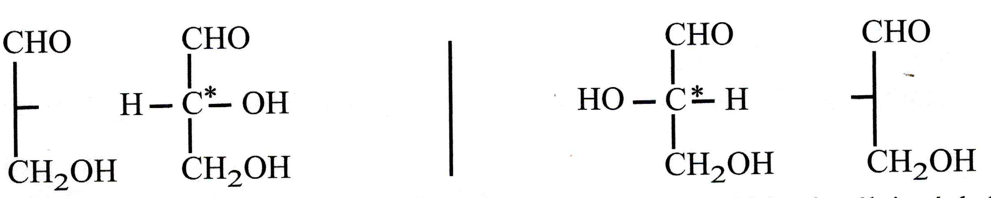
CPGE « Technologie et Biologie »
Introduction
4. Notions d’isomérie
4.2. Stéréoisomérie
4.2.1. Stéréoisomérie de configuration
4.2.1.1. Énantiomérie, ou stéréoisomérie optique
Q7. Représenter les deux énantiomères du glycéraldéhyde selon la projection de Fischer
D-glycéraldéhyde
L-glycéraldéhyde
- Si groupement hydroxyle ou amine du dernier C* à droite ⇒ énantiomère de série D
- Si groupement hydroxyle ou amine du dernier C* à gauche ⇒ énantiomère de série L
BIARDEAU Sébastien
TB1 - Lycée Le Chesnoy

Slide 21
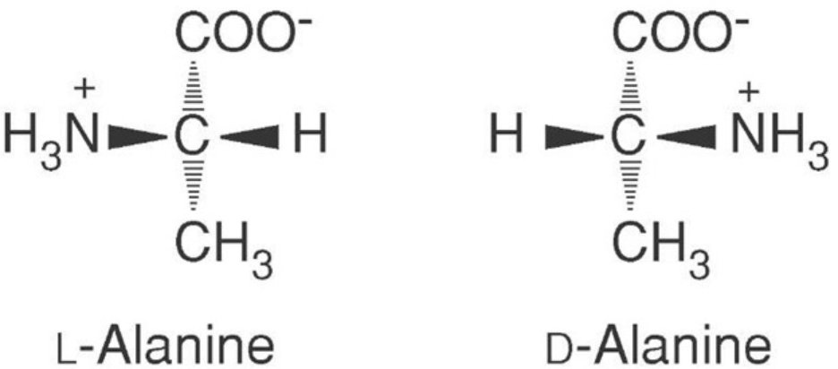
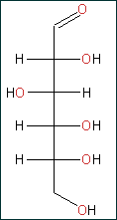
CPGE « Technologie et Biologie »
Introduction
4. Notions d’isomérie
4.2. Stéréoisomérie
4.2.1. Stéréoisomérie de configuration
4.2.1.1. Énantiomérie, ou stéreoisomérie optique
Q8. L’alanine a la formule suivante ⁻OOC―CH(CH3)―NH3⁺. écrire les séries L et D de l’alanine en représentation de Fischer.
La représentation de Fischer du glucose est la suivante :
Q9. Déterminer la série d’énantiomérie du glucose. Justifier.
D-glucose car le groupement hydroxyle du dernier C* (en 5ème position) est à droite dans la représentation de Fischer
Q10. Déterminer le nombre d’isomères de configuration du glucose
Présence de 4 C* ⇒ 8 isoméres de configuration D + 8 de configuration L
⇒ D-glucose + L-glucose +14 épimères
BIARDEAU Sébastien
TB1 - Lycée Le Chesnoy

Slide 22
CPGE « Technologie et Biologie »
Introduction
4. Notions d’isomérie
4.2. Stéréoisomérie
4.2.1. Stéréoisomérie de configuration
4.2.1.2. Stéréoisomérie de configuration Z/E
Présence d’une double liaison et si A ≠ A’ et B ≠ B’
Définir une priorité 1/2 et 1’/2’ parmi {A,B} et {A’,B’} ⇒ deux catégories
BIARDEAU Sébastien
TB1 - Lycée Le Chesnoy

Slide 23
CPGE « Technologie et Biologie »
Introduction
4. Notions d’isomérie
4.2. Stéréoisomérie
4.2.1. Stéréoisomérie de configuration
4.2.1.2. Stéréoisomérie de configuration Z/E
Pour passer de Z à E → rupture de liaisons + formation de liaisons
Impossible à température ambiante + pas de rotation autours de la liaison C=C
⇒ les deux molécules sont séparables et ont des propriétés différentes
Règles de priorité :
1. Un atome de numéro atomique plus élevé a la priorité sur un atome de numéro atomique plus faible.
2. Lorsque deux atomes directement liés à l'atome central ont la même priorité, on passe aux atomes qui leurs sont liés (et ainsi de suite jusqu'à ce qu'on atteigne une différence).
3. le long d'une chaîne on atteint un endroit ou il y a une bifurcation sans pouvoir conclure, on choisit un chemin prioritaire correspondant à l'atome prioritaire des deux séries identiques.
4. Les liaisons multiples sont ouvertes en liaisons simples. On attache à chaque atome une réplique de l'atome qui lui est lié jusqu'à saturer sa valence
5. Si deux atomes sont isotopes celui dont la masse est la plus élevée est prioritaire sur l'autre.
BIARDEAU Sébastien
TB1 - Lycée Le Chesnoy

Slide 24
CPGE « Technologie et Biologie »
Introduction
4. Notions d’isomérie
4.2. Stéréoisomérie
4.2.1. Stéréoisomérie de conformation
Définition :
deux stéréoisomères de conformation (conformères) ne diffèrent que par rotations autour de liaisons simples.
→ pas de rupture de liaison
→ impossible de séparer des isomères de conformation
BIARDEAU Sébastien
TB1 - Lycée Le Chesnoy

Slide 25
CPGE « Technologie et Biologie »
Introduction
5. Acidobasicité
5.1. Définitions
Acide (noté AH) : espèce chimique capable de céder un proton H⁺ se transformant en sa base conjuguée
Base (notée A⁻) : espèce chimique capable de capter un proton H⁺ se transformant en son acide associé
Un acide et sa base conjuguée forment un couple acide-base noté AH/A⁻
Un acide fort se dissocie totalement selon la réaction : AH + H2O → A– + H3O⁺
Un acide faible se dissocie partiellement selon la réaction : AH + H2O ⇌ A– + H3O⁺
Un couple acide/base est caractérisé par son Ka, et son pKa
BIARDEAU Sébastien
TB1 - Lycée Le Chesnoy

Slide 26

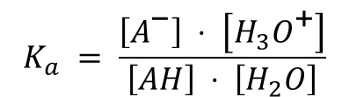
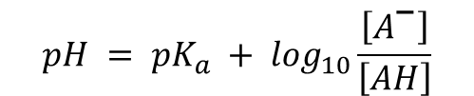
CPGE « Technologie et Biologie »
Introduction
5. Acidobasicité
5.1. Définitions
5.2. pH et pKa
Soit la réaction de dissociation d’un acide faible AH dans l’eau :
AH + H2O ⇌ A– + H3O⁺
La constante d’équilibre de la réaction de l’acide AH dans l’eau correspond à la constante d’acidité Ka.
$$K_{a} = \frac{\left[A^{\text{−}}\right] ⋅ \left[H_{3}O^{\text{+}}\right]}{\left[AH\right] ⋅ \left[H_{2}O\right]}$$
Équation aux grandeurs de la constante d’acidité Ka :
Un couple acide faible/base conjuguée AH/A⁻ est caractérisé par son pKa.
Équation aux grandeurs du pKa :
$${pK}_{a} = \text{−}\log_{10}\left(K_{a}\right)$$
Un acide est d’autant plus fort que son pKa est faible, et inversement.
Équation aux grandeurs d’Henderson-Hasselbach pour déterminer le pH d’une solution acide faible/base conjuguée AH/A–.
$$pH = {pK}_{a} + \log_{10}\frac{\left[A^{\text{−}}\right]}{\left[AH\right]}$$
BIARDEAU Sébastien
TB1 - Lycée Le Chesnoy

Slide 27
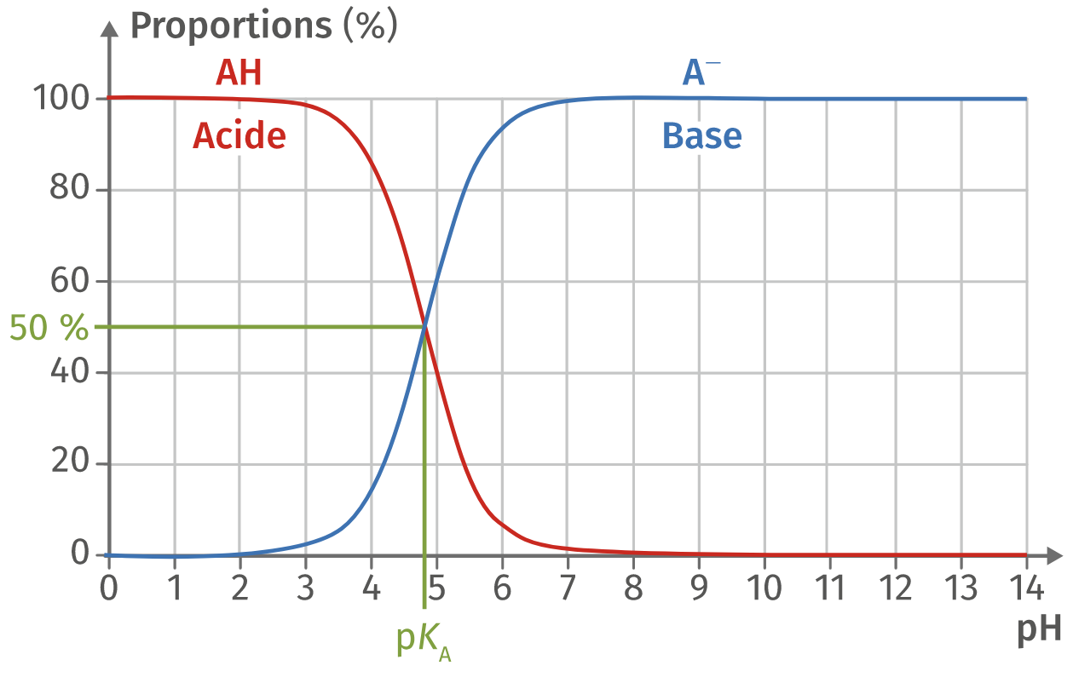
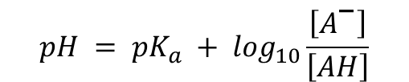
CPGE « Technologie et Biologie »
Introduction
5. Acidobasicité
5. Acidobasicité
5.1. Définitions
5.2. pH et pKa
La proportion d’un acide faible AH et de sa base conjuguée en fonction du pH est représenté par un diagramme de prédominance
la forme AH prédomine
la forme A⁻ prédomine
Q11. Démontrer que lorsque [AH] = [A–] on a pH = pKa.
avec [AH] = [A⁻]
$$pH = {pK}_{a} + \log_{10}\frac{\left[A^{\text{−}}\right]}{\left[AH\right]}$$


BIARDEAU Sébastien
TB1 - Lycée Le Chesnoy
$$pH = {pK}_{a} + \log_{10}\left(1\right) = {pK}_{a} + 0 = {pK}_{a}$$

Slide 28
CPGE « Technologie et Biologie »
Introduction
5. Acidobasicité
5.1. Définitions
5.2. pH et pKa
Q12. Soit la molécule de glycine : HOOC-CH2-NH2 avec deux groupements ionisables acidobasique : pKa(COOH/COO–) = 2,3
pKa(NH3⁺/NH2) = 9,6
Déterminer l’état d’ionisation prédominant de la glycine à pH = 1, pH = 6 et pH = 11
pKa(COOH/COO–) = 2,3
pKa(NH3⁺/NH2) = 9,6
0
pH = 1
pH = 6
pH = 11
14
pH
HOOC-CH2-NH3⁺
–OOC-CH2-NH3⁺
–OOC-CH2-NH2
la forme cationique AH⁺ prédomine
la forme électriquement nulle prédomine
la forme anionique A– prédomine
BIARDEAU Sébastien
TB1 - Lycée Le Chesnoy

Slide 29
CPGE « Technologie et Biologie »
Introduction
6. Oxydoréduction
6.1. Définitions
Oxydant : espèce chimique capable de capter un/des électron(s) au cours d'une réaction de réduction.
Réducteur : espèce chimique capable de céder un/des électron(s) au cours d'une réaction d’oxydation.
Oxydation : réaction au cours de laquelle un réducteur cède un/des électron(s) pour former son oxydant.
Demi-équation électronique d'une oxydation : Réd → Ox + n e–
Réduction : réaction au cours de laquelle un oxydant capte un/des électron(s) pour former son réducteur.
Demi-équation électronique d'une réduction : Ox + n e– → Réd
Oxydoréduction : réaction au cours de laquelle il y a un transfert d'électron(s) (parfois accompagné d'un transfert de H⁺).
Équation d’une réaction d’oxydoréduction :
Ox1 + Réd2 → Réd1 + Ox2
BIARDEAU Sébastien
TB1 - Lycée Le Chesnoy

Slide 30
CPGE « Technologie et Biologie »
Introduction
6. Oxydoréduction
6.1. Définitions
6.2. Couple et potentiel rédox
Un oxydant est toujours associé à son réducteur formant un couple rédox Ox/Réd
Chaque couple rédox est caractérisé par son potentiel rédox E⁰(Ox/Réd)
Un oxydant est d’autant plus fort que son potentiel rédox est grand, et inversement
Un réducteur est d’autant plus fort que son potentiel rédox est faible, et inversement
Réaction d’oxydoréduction = le/les électron(s) passe(nt) du réducteur du couple rédox ayant le E⁰(Ox1/Réd1) le plus faible vers l'oxydant du couple rédox ayant le E⁰(Ox2/Réd2) le plus élevé.
Q13. Écrire l’équation d’oxydoréduction entre les couples rédox MNO4–/Mn²⁺ et Fe³⁺/Fe²⁺
Données : E⁰(MNO4–/Mn²⁺) = +1,51 V et E⁰(Fe³⁺/Fe²⁺) = +0,77 V
- demi-équation électronique de réduction de MnO₄– :
MnO₄– + 8H⁺ + 5e– → Mn²⁺ + 4H₂O
- demi-équation électronique d’oxydation du Fe²⁺ :
Fe²⁺ → Fe³⁺ + 1 e–
⇒ équation bilan de la réaction d'oxydoréduction :
MnO₄– + 8 H⁺ + 5 Fe²⁺ → Mn²⁺ + 4 H₂O + 5 Fe³⁺
BIARDEAU Sébastien
TB1 - Lycée Le Chesnoy

Slide 31
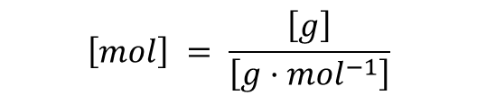
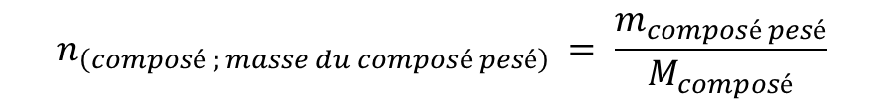
CPGE « Technologie et Biologie »
Introduction
7. Quantités, concentrations et dilution
7.1. Expression d’une quantité
- Masse : notée mcomposé pesé dont la principale unité en biochimie est le gramme (g)
- Nombre de mole : noté n(composé ; contenant) s’exprime en mole (mol)
1 mole = N éléments avec N = constante d’Avogadro = 6·10²³ éléments
Exemples : 1 mole de NaCl représente 6·10²³ entités de NaCl
Relation entre n(composé ; masse du composé) et mcomposé pesé :
- Équation aux grandeurs :
$$n_{\left(composé ; masse du composé pesé\right)} = \frac{m_{composé pesé}}{M_{composé}}$$
$$\left[mol\right] = \frac{\left[g\right]}{\left[{g·mol}^{−1}\right]}$$
- Équation aux unités :
Mcomposé = masse molaire du composé
= masse d’une mole d’entités chimiques soient 6·10²³ entités chimiques
Exemples : MNaCl est de 58,5 g·mol⁻¹, ce qui signifie qu’une mole de NaCl, c'est-à-dire 6·10²³ entités de NaCl, pèse 58,5 g
BIARDEAU Sébastien
TB1 - Lycée Le Chesnoy

Slide 32
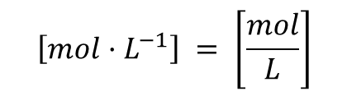
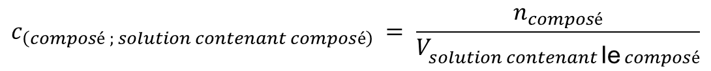
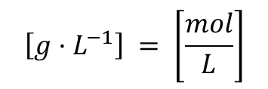
CPGE « Technologie et Biologie »
Introduction
7. Quantités, concentrations et dilution
7.2. Expression d’une concentration
Définition : concentration = quantité de matière ou masse dissoute dans 1 litre de solution
1) Concentration en quantité de matière, notée c(composé ; solution contenant le composé) :
- Équation aux grandeurs :
$$c_{\left(composé ; solution contenant composé\right)} = \frac{n_{composé}}{V_{solution contenant \text{le} composé}}$$
- Équation aux unités :
$$\left[{mol·L}^{−1}\right] = \left[\frac{mol}{L}\right]$$
2) Concentration en masse, notée ρ(composé ; solution contenant le composé) :
- Équation aux grandeurs :
$$ρ_{\left(composé ; solution contenant composé\right)} = \frac{m_{composé}}{V_{solution contenant \text{le} composé}}$$
$$\left[{g·L}^{−1}\right] = \left[\frac{mol}{L}\right]$$
- Équation aux unités :
BIARDEAU Sébastien
TB1 - Lycée Le Chesnoy

Slide 33
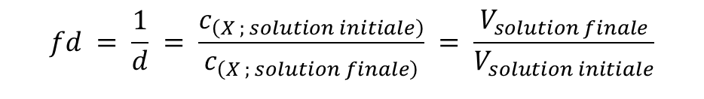
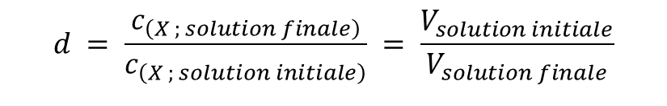
CPGE « Technologie et Biologie »
Introduction
7. Quantités, concentrations et dilution
7.3. Dilution
Définition : dilution = opération qui consiste à diminuer la concentration d’une solution par ajout d’un solvant dans la solution initiale.
La concentration est modifiée mais la quantité reste constante.
On a donc :
$$\left\{ n_{\left(X ; solution initiale\right)} \right\} mol = \left\{ n_{\left(X ; solution finale\right)} \right\} mol$$
$$\left\{ c_{\left(X ; solution initiale\right)} ⋅ V_{solution initiale} \right\} mol = \left\{ c_{\left(X ; solution finale\right)} ⋅ V_{solution finale} \right\} mol$$
Dilution, notée d, sans unité, toujours < 1 :
$$d = \frac{c_{\left(X ; solution finale\right)}}{c_{\left(X ; solution initiale\right)}} = \frac{V_{solution initiale}}{V_{solution finale}}$$
Facteur de dilution, notée fd, sans unité, toujours > 1 :
$$fd = \frac{1}{d} = \frac{c_{\left(X ; solution initiale\right)}}{c_{\left(X ; solution finale\right)}} = \frac{V_{solution finale}}{V_{solution initiale}}$$
Raisonnements identiques avec les masses et les concentrations en masse
BIARDEAU Sébastien
TB1 - Lycée Le Chesnoy

